Slide 1


Slide 2
프로젝트 주제 : 자전거 커뮤니티 사이트
팀명: 육캔두잇!
팀 소개: 자전거 이용률이 증가함에 따라 자전거와 관련된 커뮤니티 구성과 사람들 간의 소통을 활성화하려는 서비스 제공을 위해 모인 팀
자전거를 이용하는 누구나 쉽게 사용할 수 있고 오프라인으로 같은 지역의 사람들과 모임을 형성할 수 있는 자전거 커뮤니티 사이트
6조 팀장 :신범식
조원 :조창현, 채홍균, 이연수, 서예주, 이돈우

Slide 3
주제 선정의 이유
지역 기반 플랫폼 증가로 인해 지역 커뮤니티가 활성화되고 있음
공공기관에서 탄소 저감으로써 성장 가능성이 높은 사업으로 인식하고 있음
전국적으로 자전거 보유율이 상승하고 있고 자전거 대여율도 높아지고 있다.

Slide 4
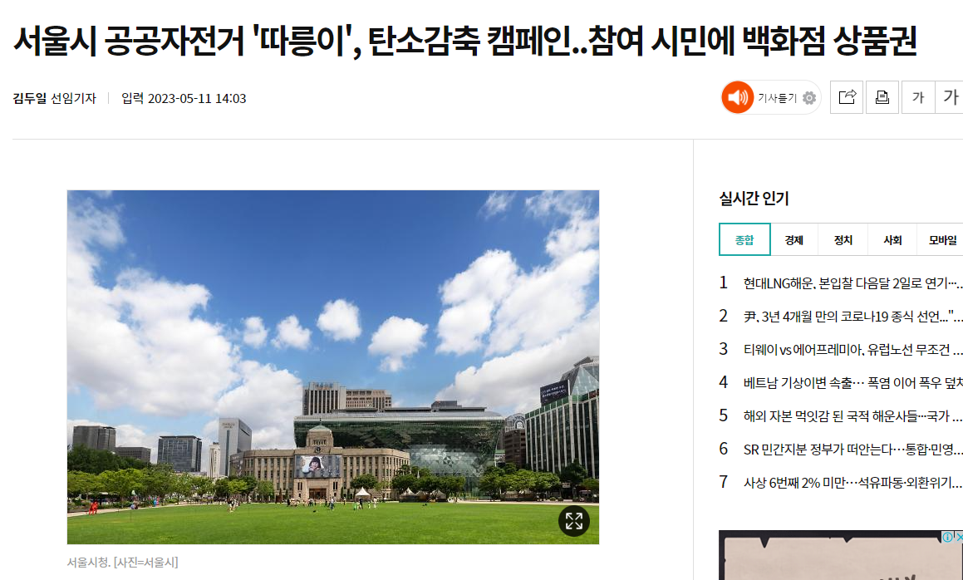
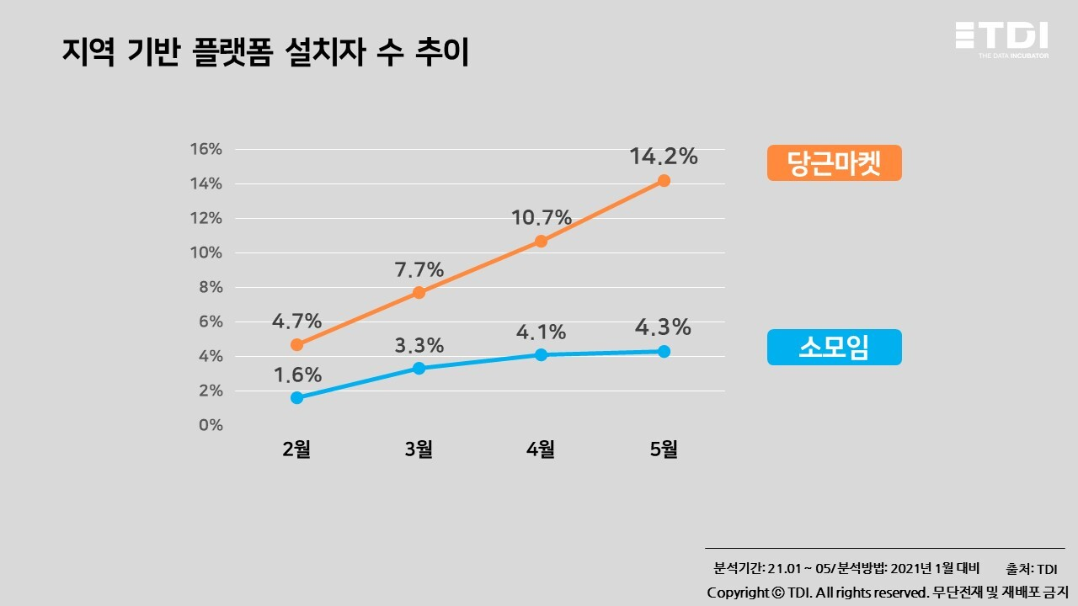
https://www.hani.co.kr/arti/PRINT/979656.html

Slide 5

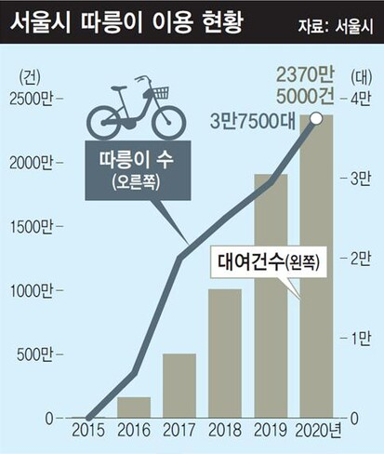
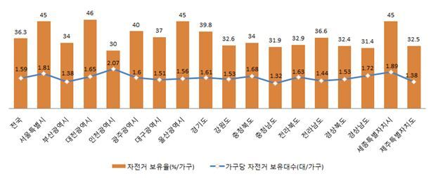

Slide 6
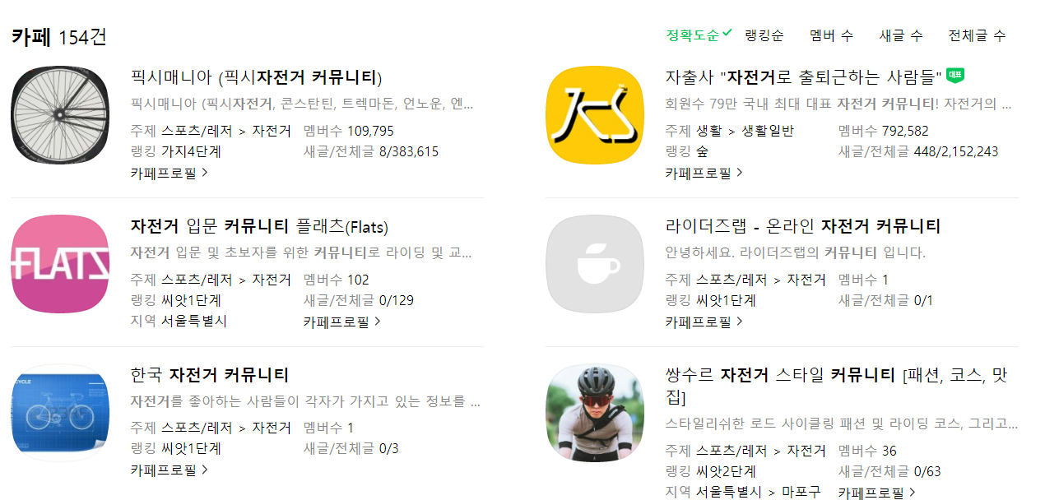
기존 사례 분석
기존에 자전거 게시판이 여러개 있지만 여행 목적으로 개설된 게시판이 많음.
서울시 내에서 각 지역별로 자전거 모임을 가질 수 있는 게시판이 대중화가 되어있지 않음.
각 게시판에서 따로 자전거를 대여할 수 있는 기능이 없음.
따라서 자신의 주변 지역 사람들과 함께 할 수 있는 자전거 커뮤니티를 개설하려고 함.

Slide 7
두 플랫폼의 차이점
따릉이 | 더바이크(자전거 전문 웹진)
1. 공유 자전거를 결제하고 이용할 수 있는 시스템 2. 자전거 위치를 확인하고 이용하는 개인적 용도로 많이 쓰임 3.해당 대여소에 따릉이가 몇대 있는지 실시간으로 확인가능 4. 회사에서 제공하는 한가지 종류의 자전거만 이용가능(제한적) | 1. 자전거 행사, 쇼핑몰, 갤러리를 포함한 사이트 2. 어떤 자전거 관련 정보가 있는지, 모임이 있는지에 대한 공유하려는 용도로 쓰임 3. 자전거관련 정보를 업로드를 통해 사이트를 이용하므로 실시간으로 내가 원하는 정보를 찾기는 어려움 4. 내가 어떤 자전거를 타야 하는지, 장비를 착용해야 하는지 관련글을 읽어본 뒤 선택 가능
두 플랫폼의 장단점을 고려하여 공유자전거 기능과 자전거 커뮤니티를 동시에 제공하는 프로젝트 완성이 설계방향
Notes:
https://blog.naver.com/PostView.nhn?isHttpsRedirect=true&blogId=turandot428&logNo=221219995167
https://www.hani.co.kr/arti/economy/it/1023020.html

Slide 8
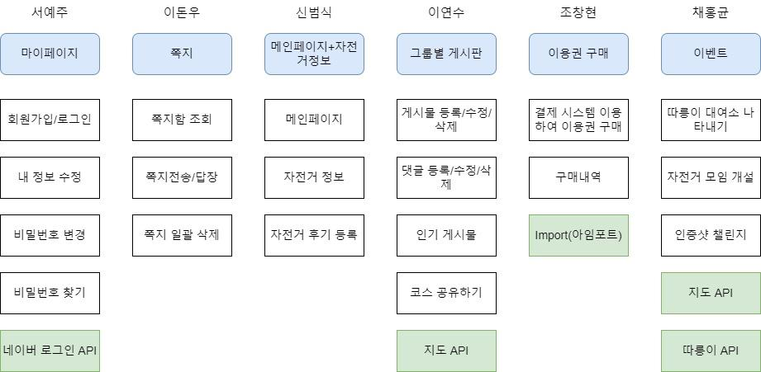
주요 기능 및 역할

Slide 9
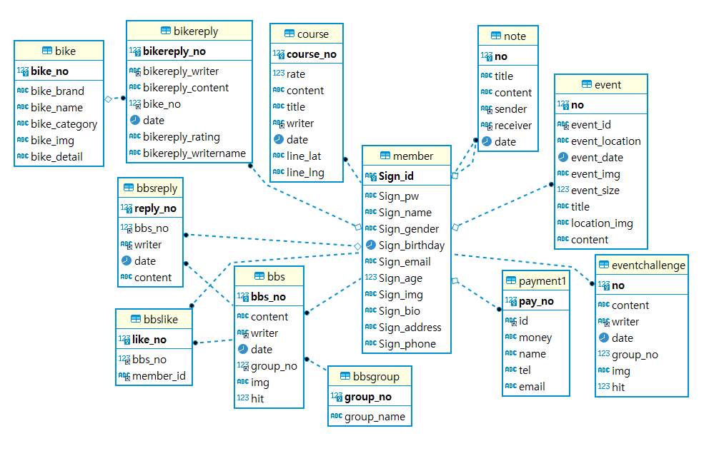
ERD

Slide 10
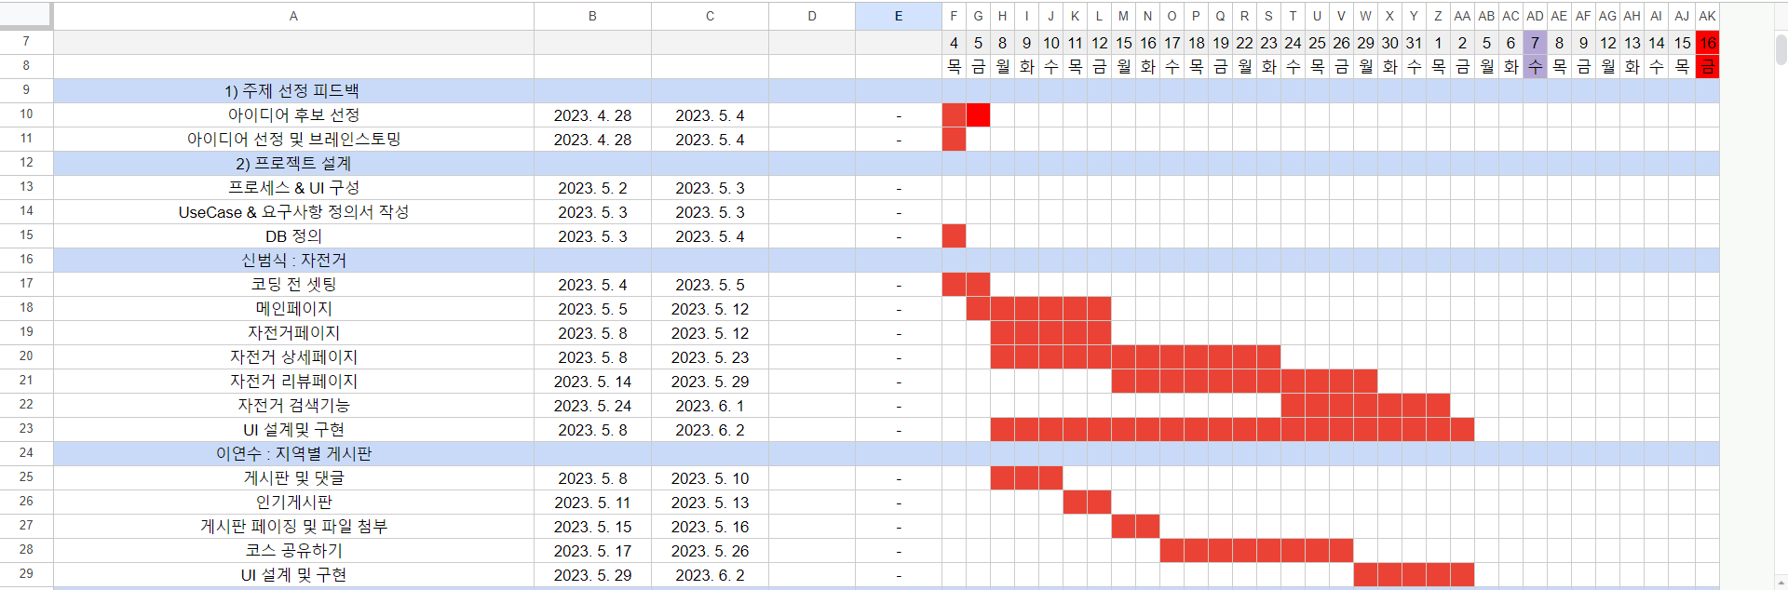
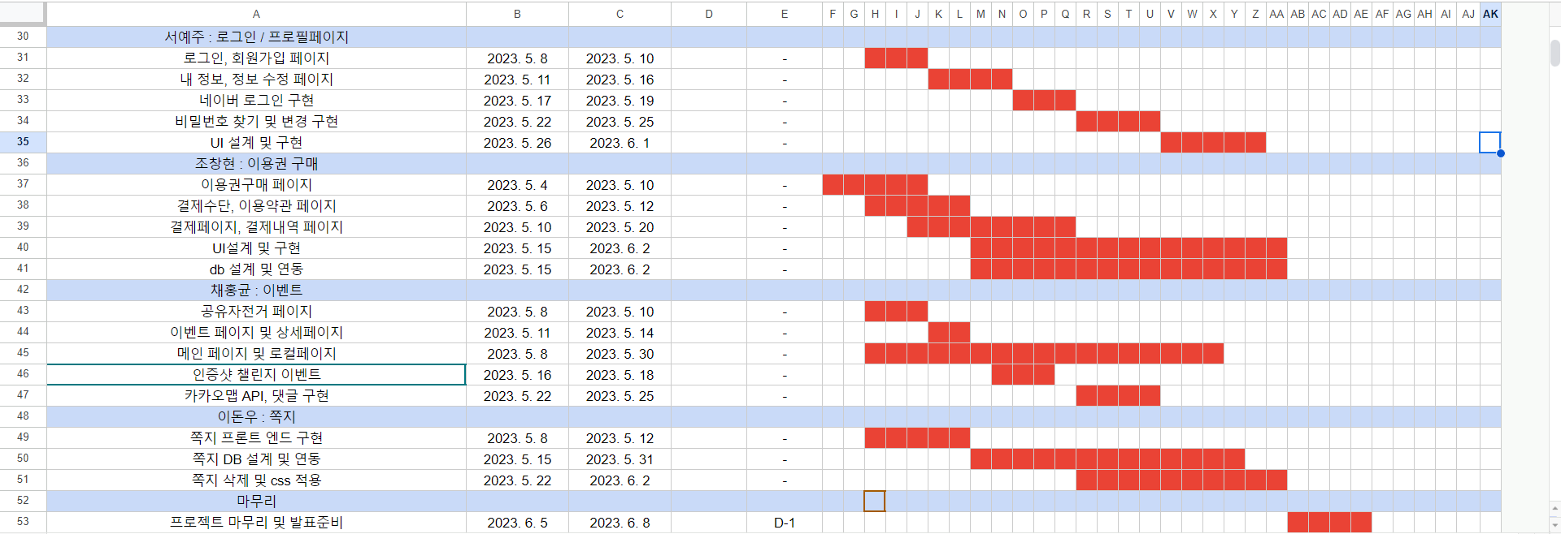
WBS

Slide 11
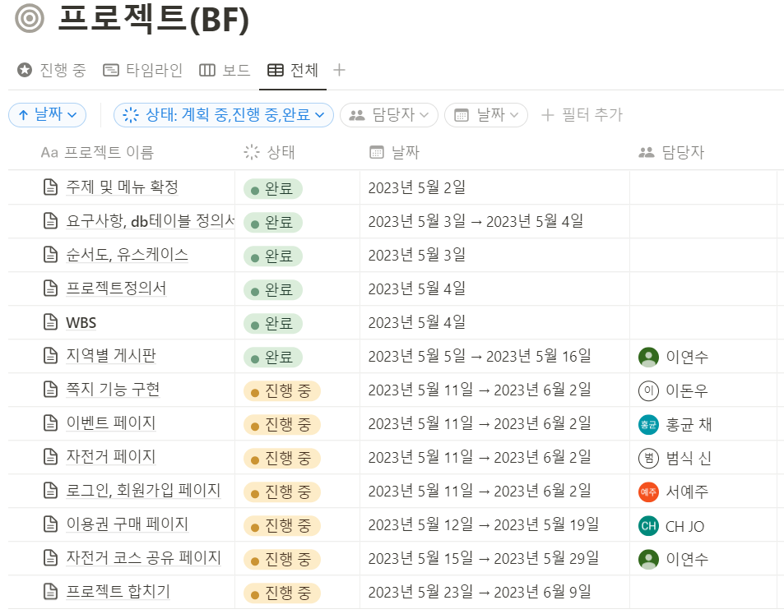
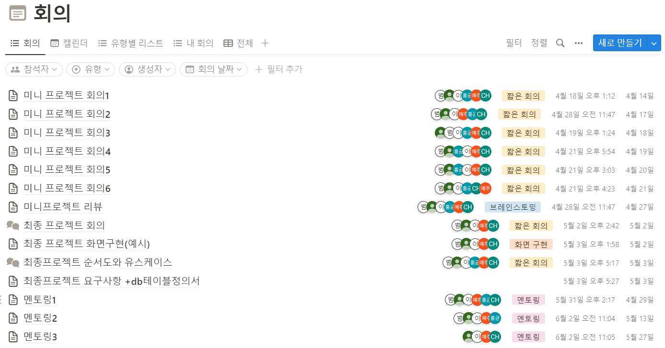
협업 툴(Notion)

Slide 12
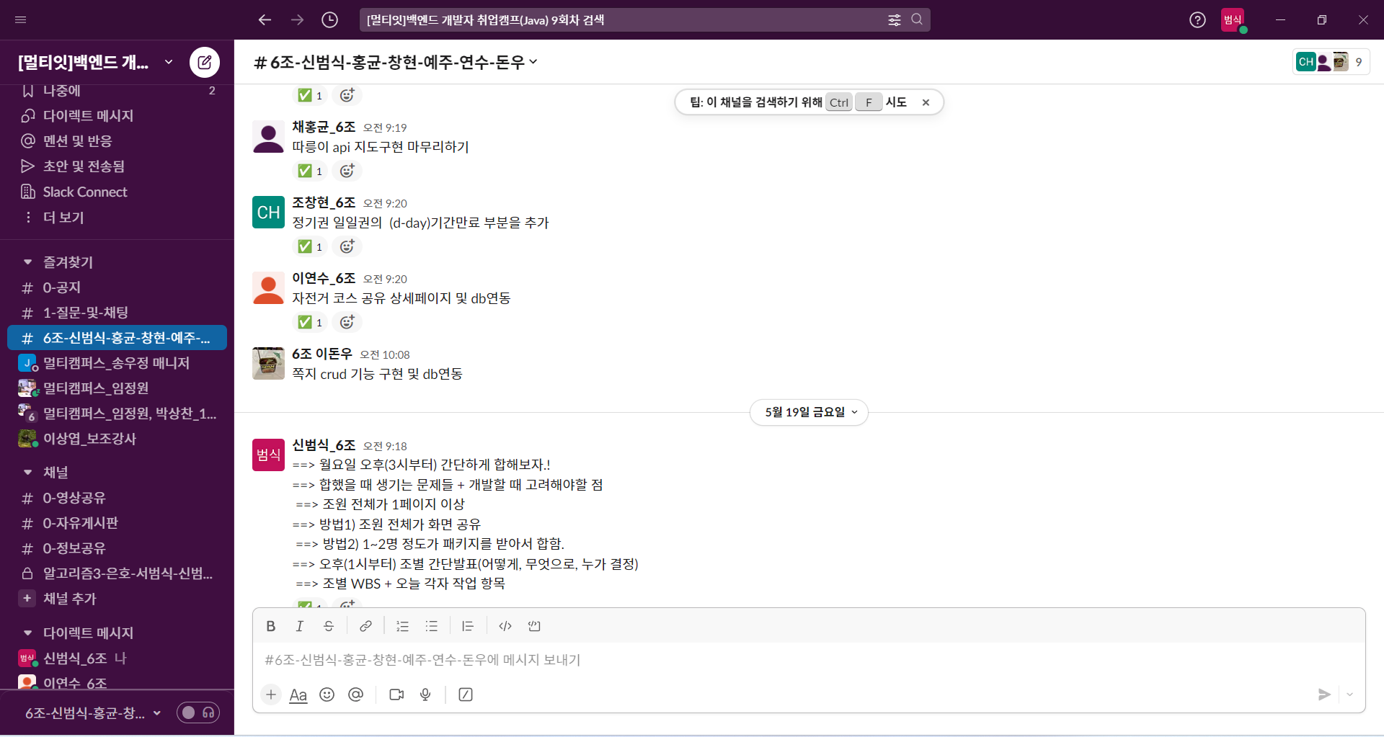
협업 툴(Slack)

Slide 13
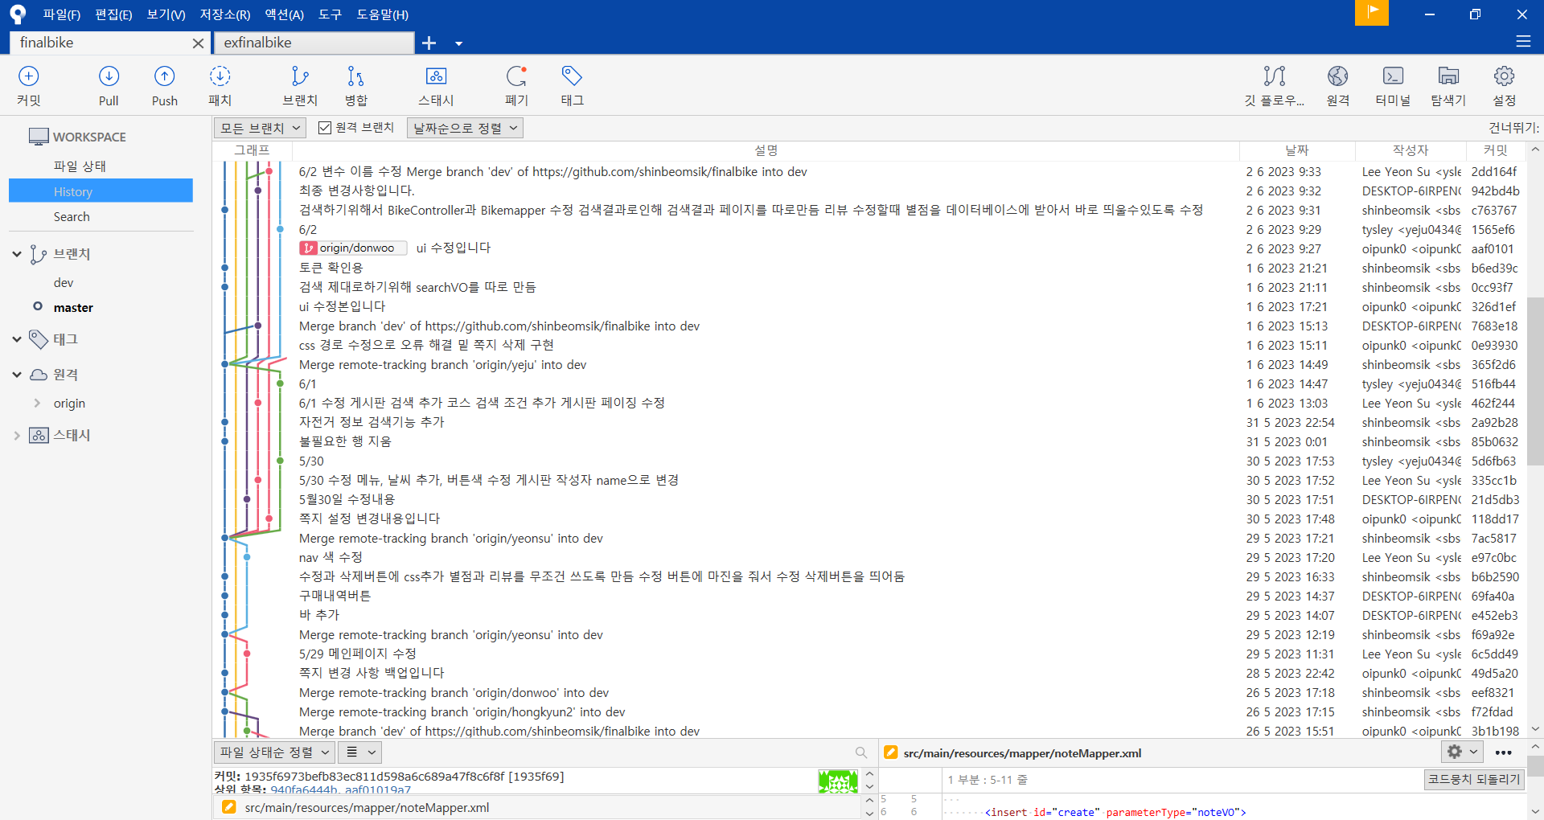
깃 관리(소스트리)

Slide 14
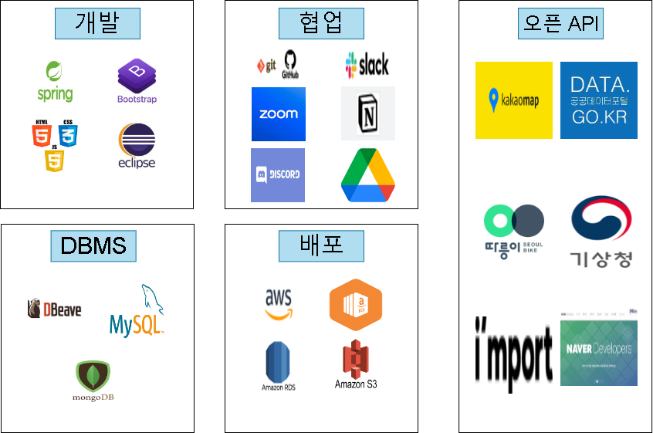
시스템구성도

Slide 15
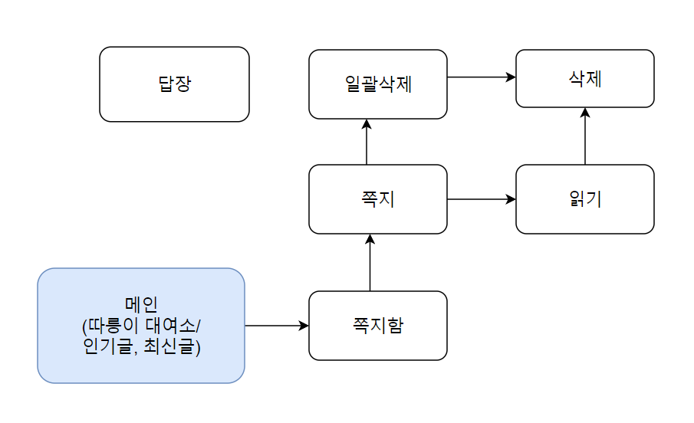
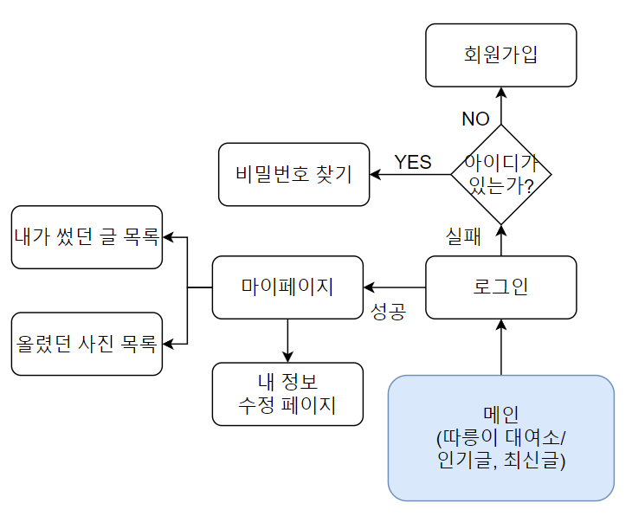
전체 순서도

Slide 16
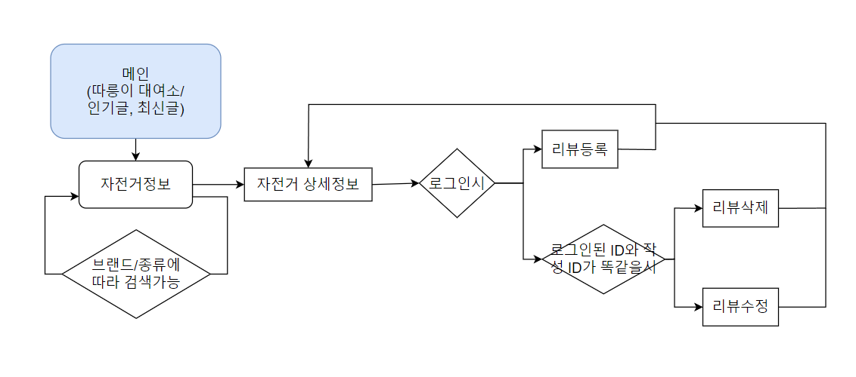
전체 순서도

Slide 17
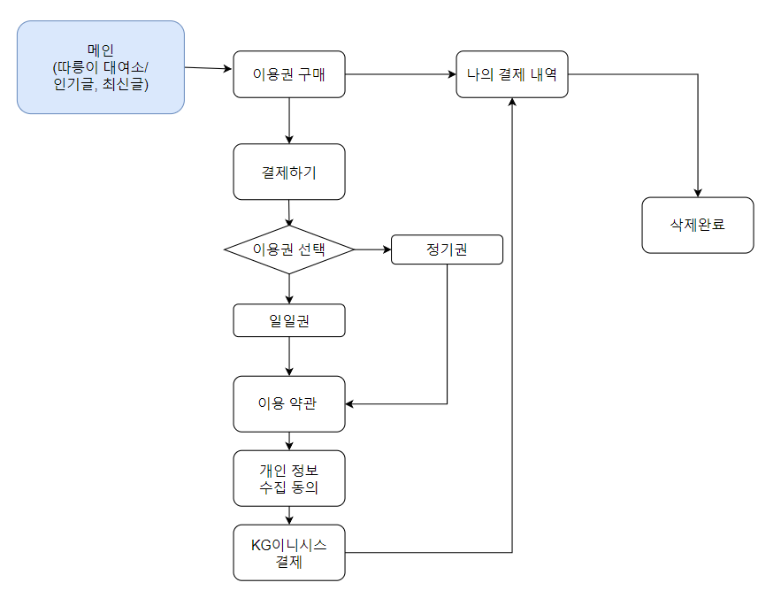
전체 순서도

Slide 18
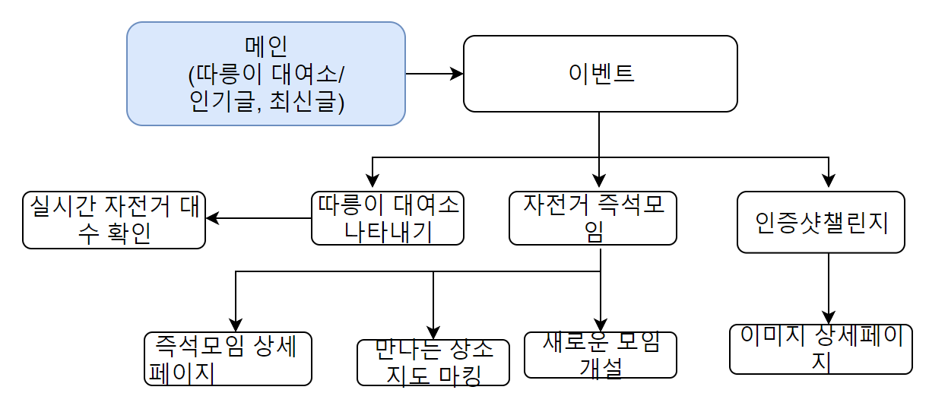
전체 순서도

Slide 19
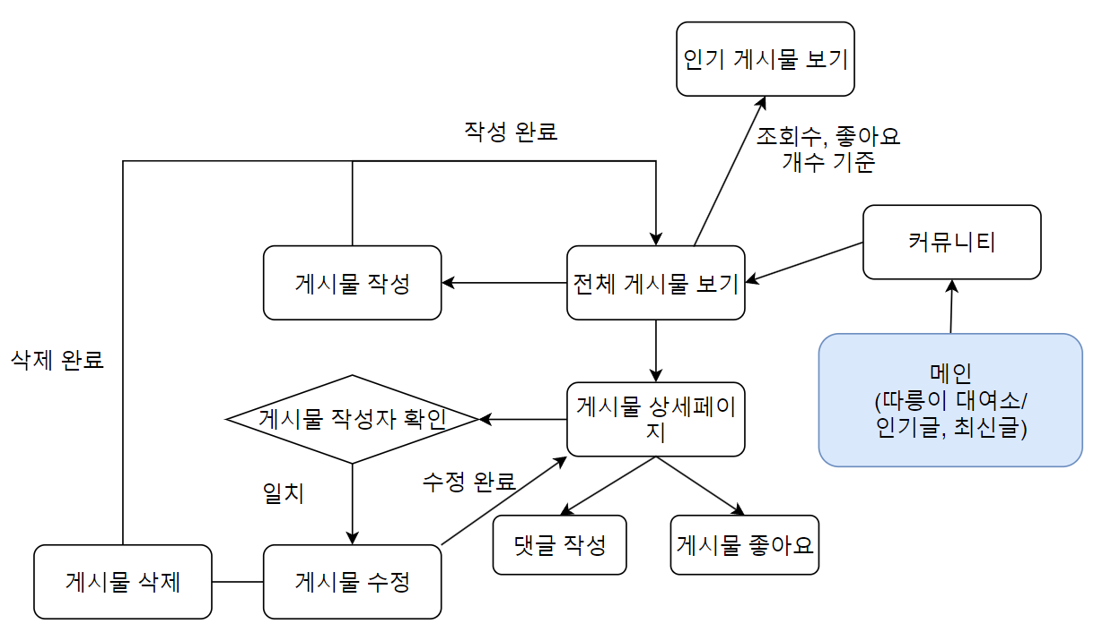
전체 순서도

Slide 20
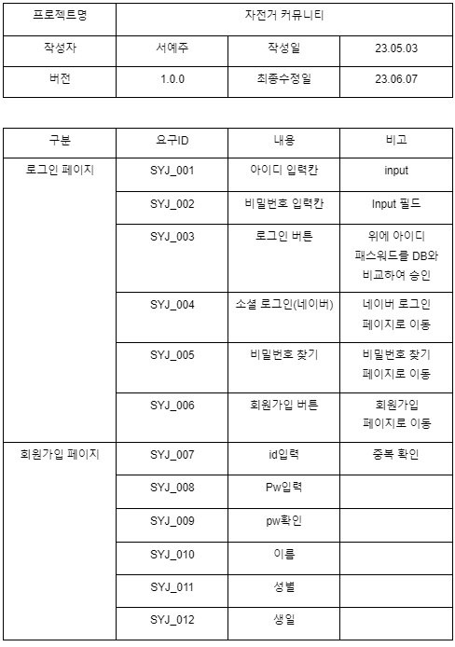
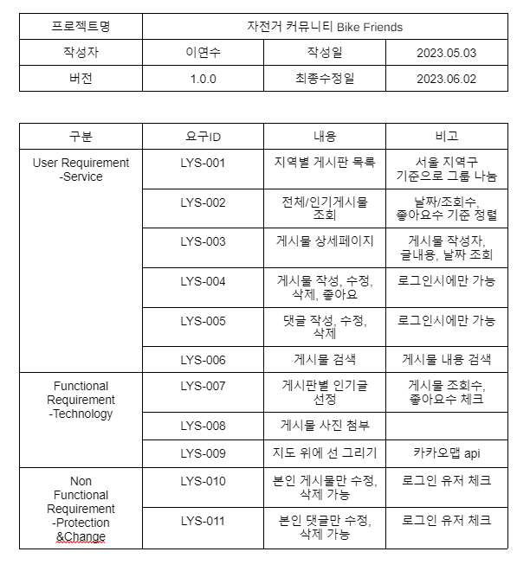
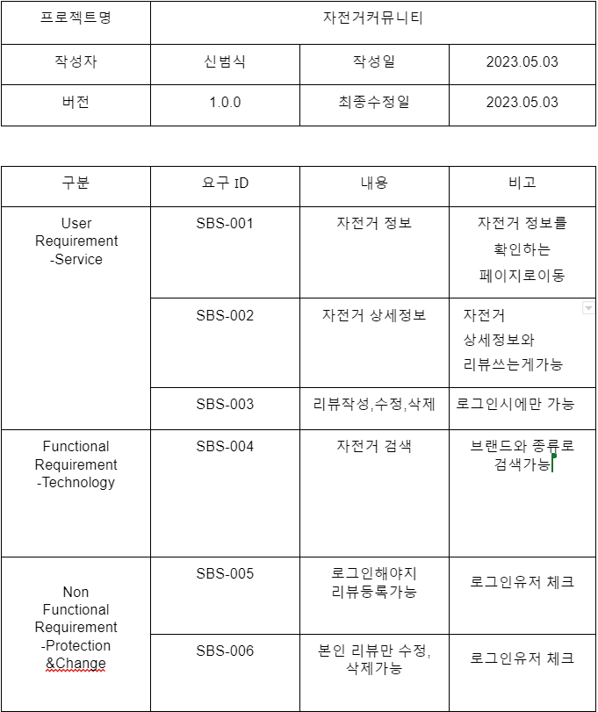
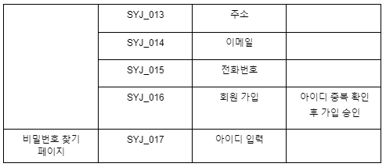
요구사항 정의서 (로그인, 게시판, 자전거 정보)

Slide 21
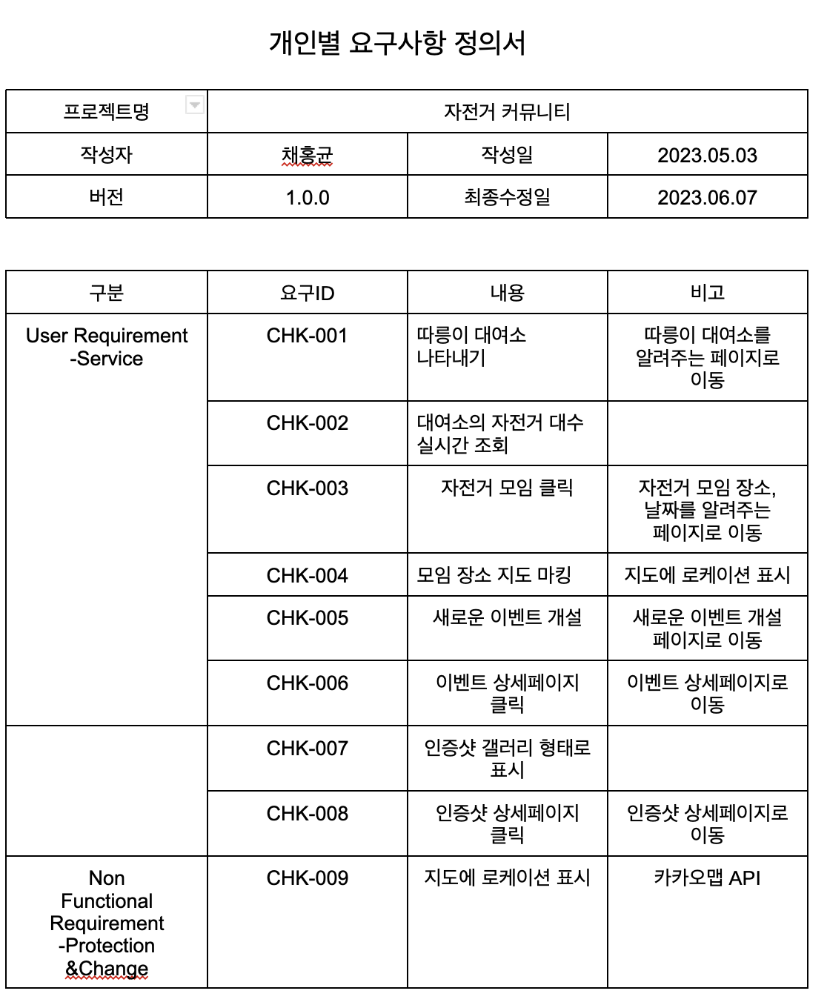
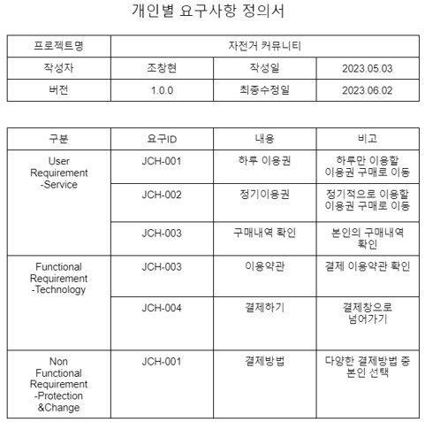
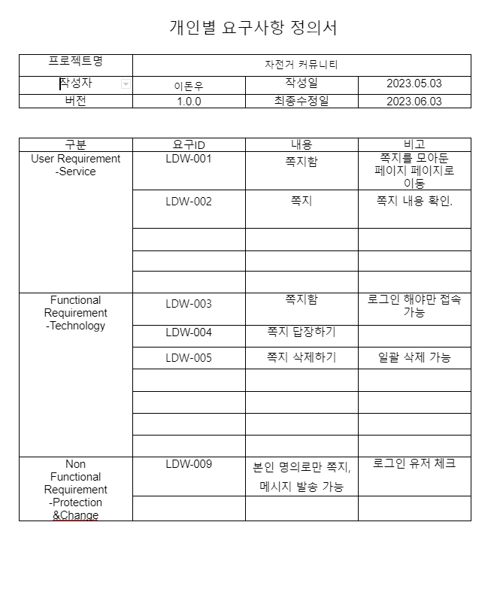
요구사항 정의서 (이벤트, 쪽지, 이용권)

Slide 22
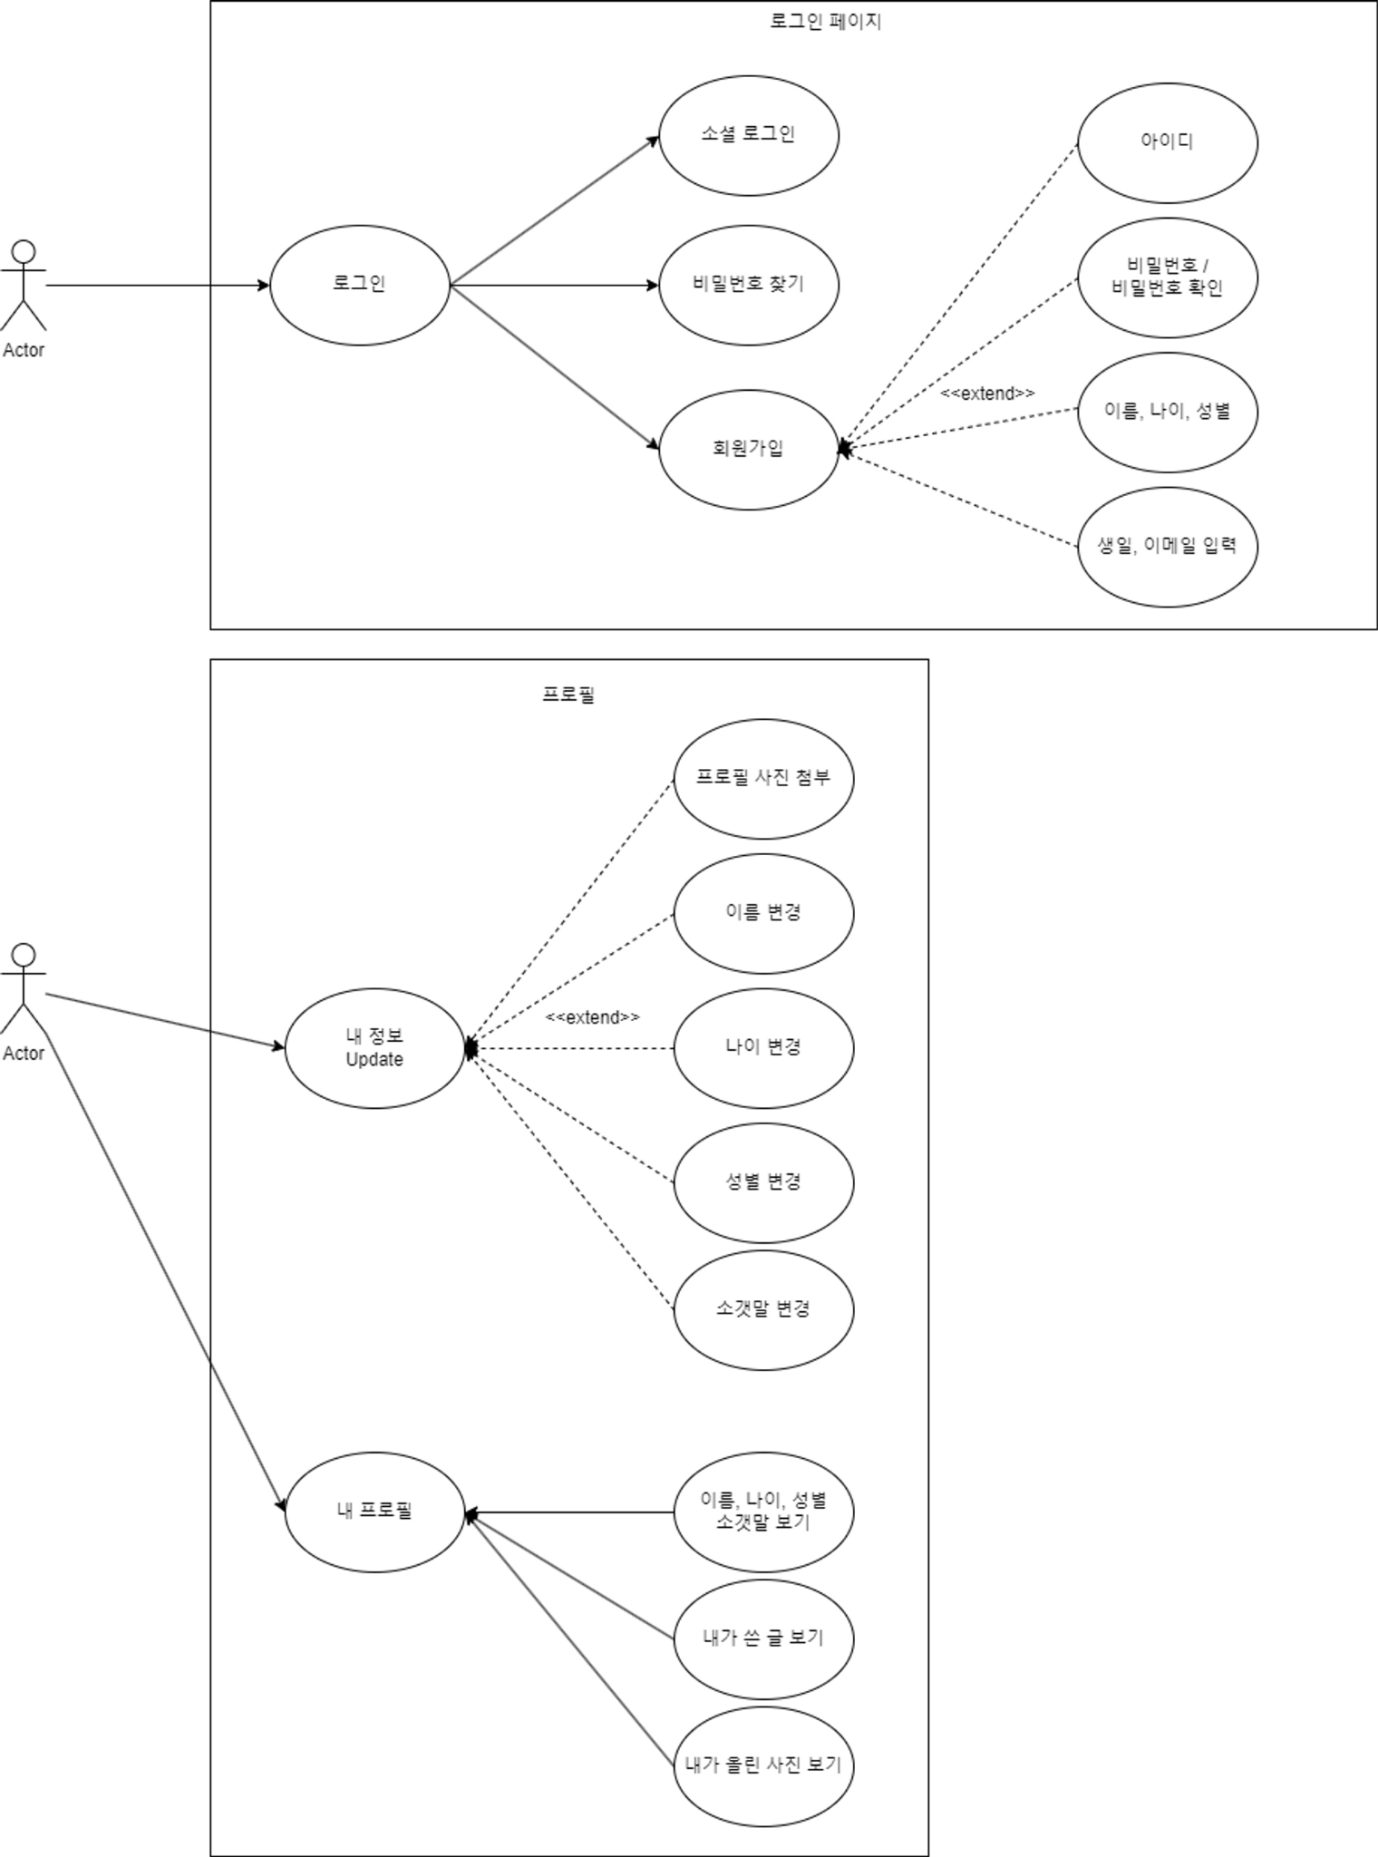
USE CASE (로그인)

Slide 23
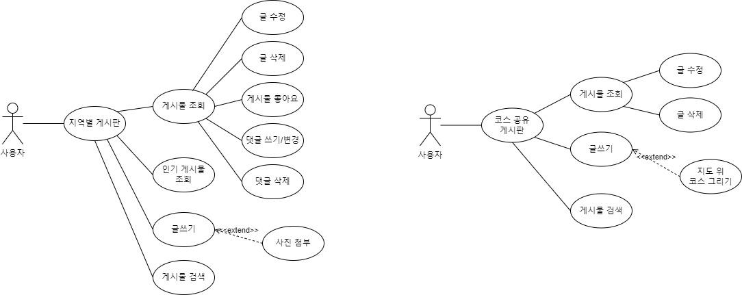
USE CASE (게시판)

Slide 24
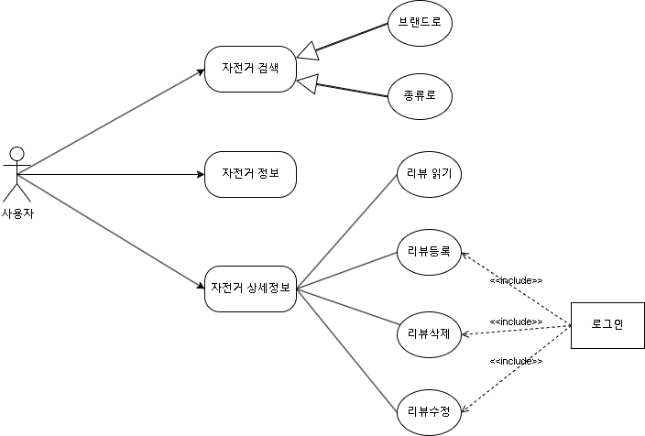
USE CASE (자전거정보)

Slide 25
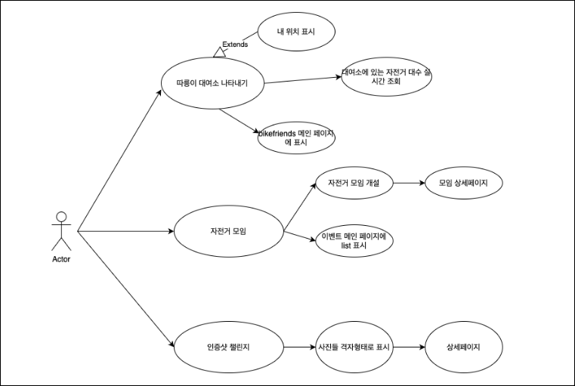
USE CASE (이벤트)

Slide 26
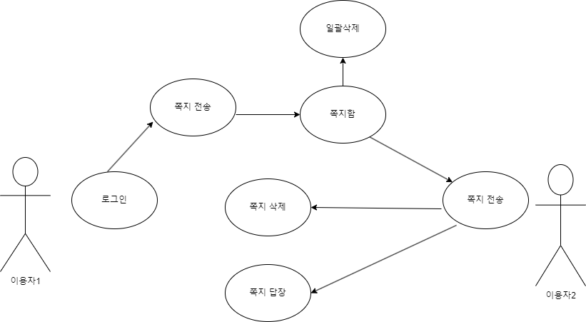
USE CASE (쪽지)

Slide 27
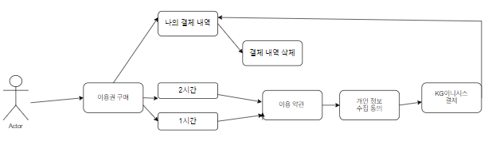
USE CASE (이용권)

Slide 28
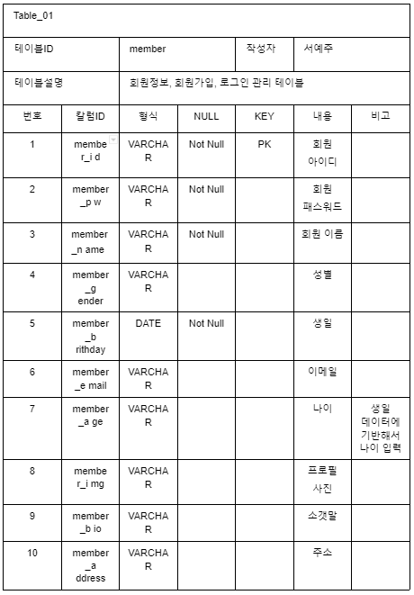

테이블 정의서 (로그인)

Slide 29
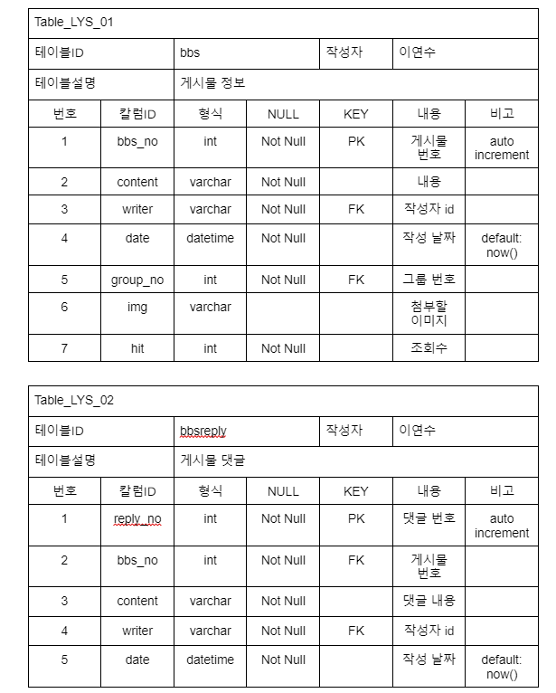
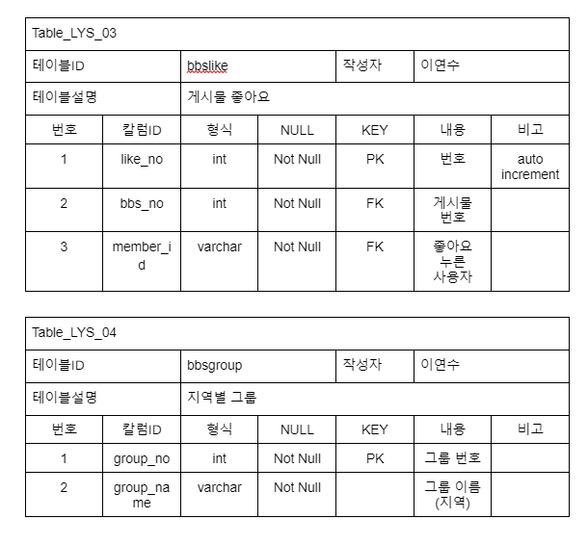
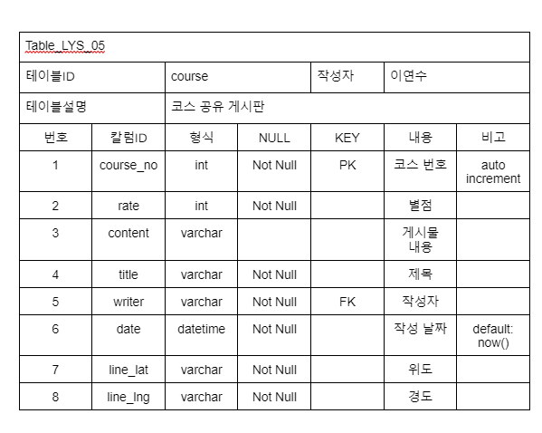
테이블 정의서 (게시판)

Slide 30
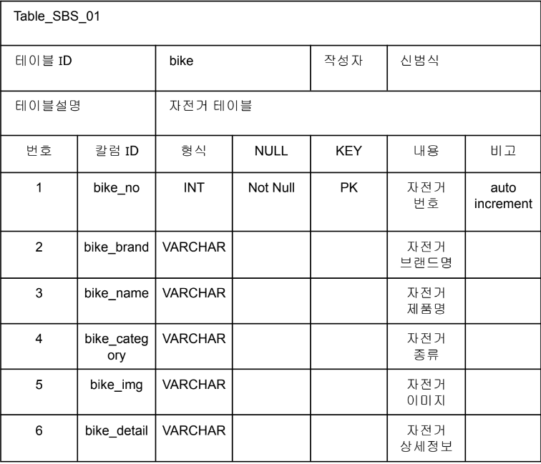
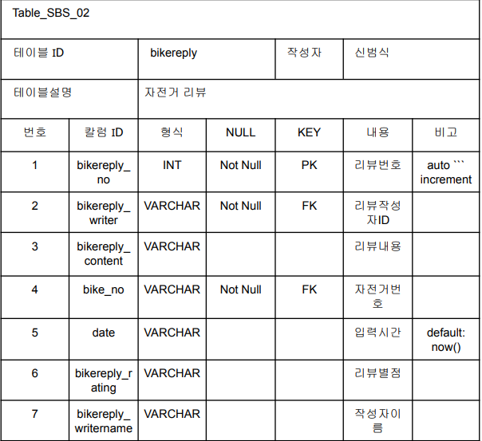
테이블 정의서 (자전거정보)

Slide 31
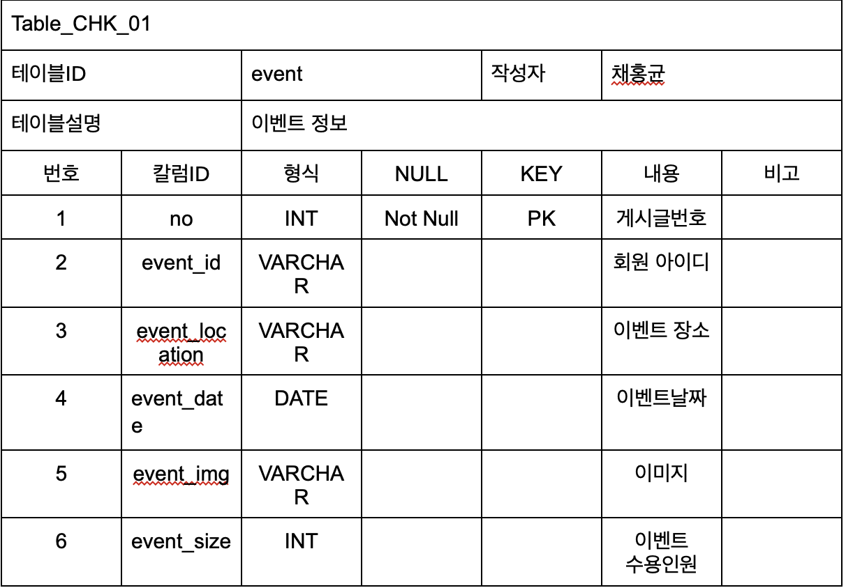
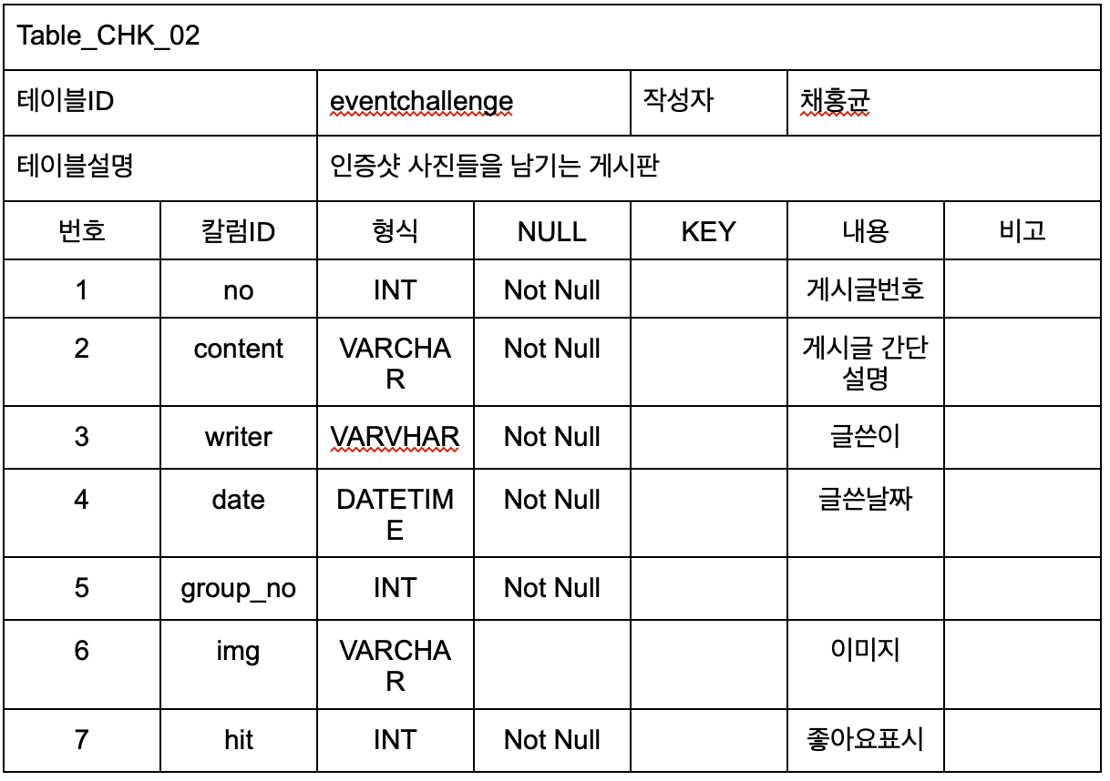
테이블 정의서 (이벤트)

Slide 32
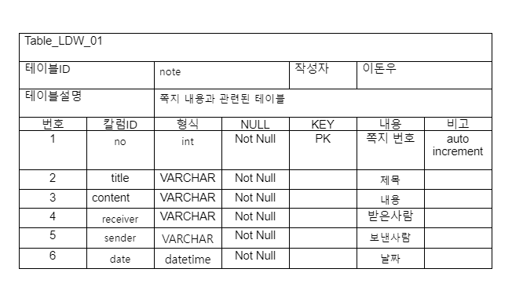
테이블 정의서 (쪽지)

Slide 33
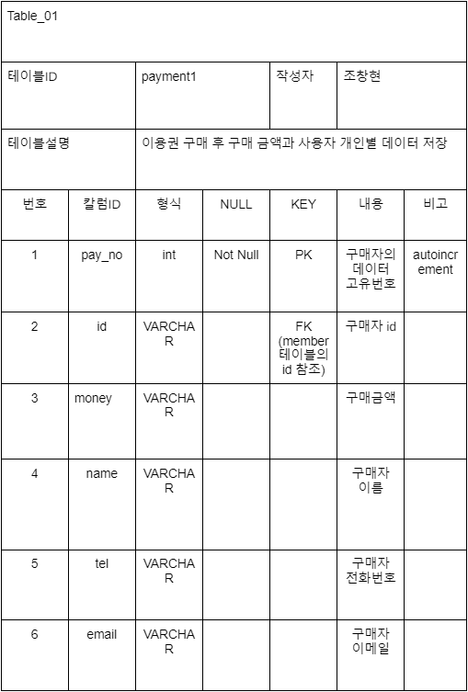
테이블 정의서 (이용권)

Slide 34
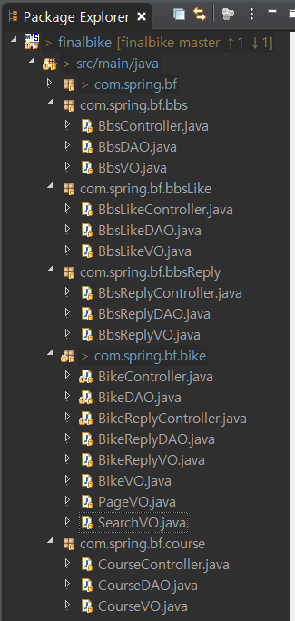
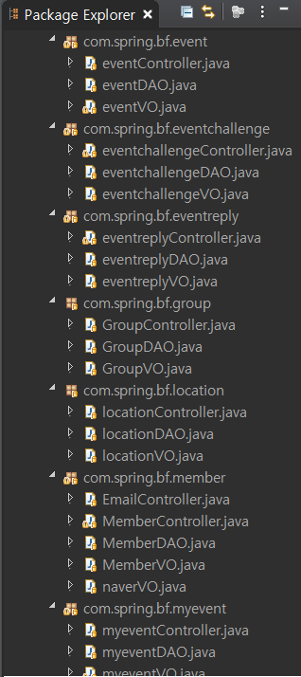
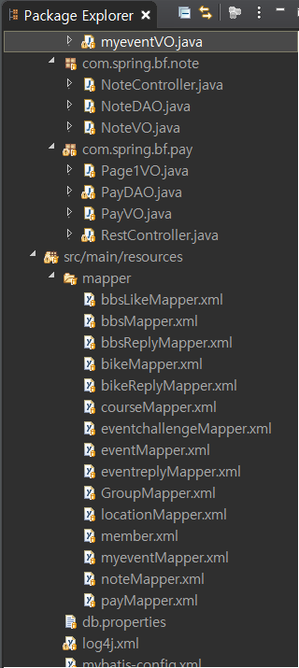
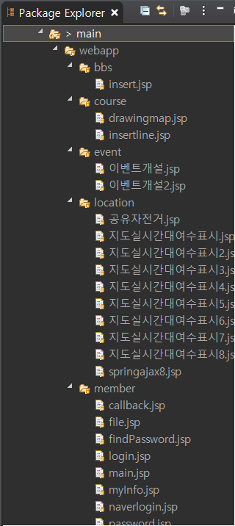
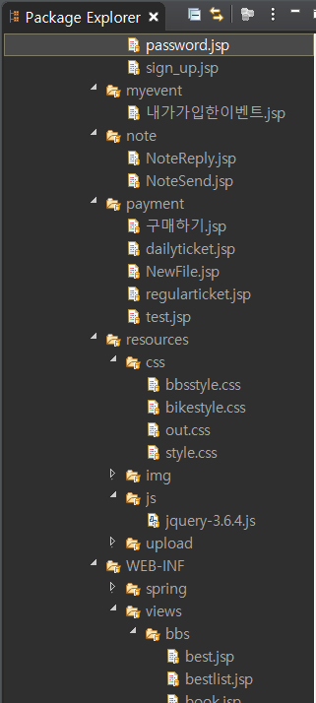
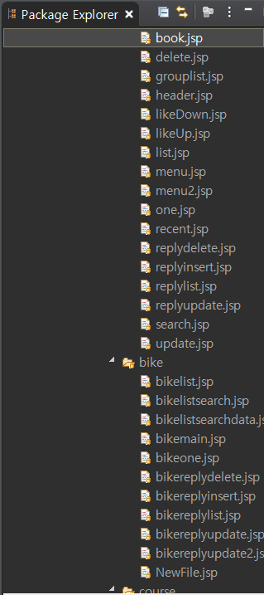
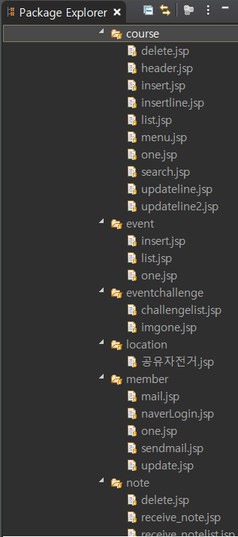

Project Tree

Slide 35

UML Class Diagram 로그인

Slide 36

UML Class Diagram 게시판

Slide 37

UML Class Diagram 자전거정보

Slide 38

UML Class Diagram 이벤트

Slide 39

UML Class Diagram 쪽지

Slide 40

UML Class Diagram 이용권

Slide 41

Sequence Diagram 로그인

Slide 42

Sequence Diagram 게시판

Slide 43

Sequence Diagram 자전거정보

Slide 44

Sequence Diagram 이벤트

Slide 45

Sequence Diagram 쪽지

Slide 46

Sequence Diagram 이용권

Slide 47





로그인
JavaMailSender 패키지를 통해
MIME 메세지(전자 우편 전송 포멧)를
쉽게 생성 후 지정된 메일로 전송한다.
Notes:
전승 계층 보안 TLS(Transport LayerSecurity)는 인터넷에서 정보를 암호화해서 송수신하는 프로토콜로 개인 정보 보호 및 안전한 전송을 위해 이메일을 암호화하는 표준 인터넷 프로토콜이다. TLS는 1.3까지 총 4개의 버전이 존재하며 구 버전인 TLS 1.0, 1.1은 취약점이 발견되어 2020년도에 지원 종료되었다.

Slide 48




회원가입과 마이페이지
Notes:
Mapper를 통해 DB에 CREATE 합니다. 아이디의 경우 중복을 피하기 위해 중복 확인을 합니다. 버튼의 위치를 아이디 입력 옆에 두면 접근성이 좋았을텐데 기능 구현을 더 신경 쓰느라 버튼의 위치를 많이 고려하지 못한게 아쉬웠습니다. 비밀번호는 6자리 이상이며 비밀번호가 일치해야만 회원가입이 가능합니다.

Slide 49






Slide 50



회원가입과 마이페이지

Slide 51




소셜 로그인
Notes:
회원의 정보 값을 가져오고자 할 경우 우선 사용자 프로필 조회 후 정보를 처리할 callback function을 정의해야한다.
API 이용신청 후 활용 가능하며 로그인 시 회원정보가 없다면 정보 제공 동의 후 사이트 이용가능

Slide 52




지역별 게시판
회원정보 중 주소와 일치하는 게시판 나타내기(ajax 이용)
GroupController
GroupDAO
GroupMapper
Notes:
로그인을 하면 회원정보 중 주소 정보를 가져온 후 그 주소에 해당하는 게시판을 나타낼 수 있도록 함

Slide 53



지역별 게시판
각 그룹에 해당하는 게시물 가져오기(좋아요수, 댓글수 포함)
forEach 이용하여 list 생성

Slide 54





게시물 좋아요
BbsController
기존에 좋아요 클릭했으면 model을 이용하여 like로 1을 넘겨줌
BbsLikeController
bbsLikeMapper
bbs/one.jsp
Notes:
로그인 했을 때 like 테이블에서 게시판 번호와 회원 아이디에 일치하는 정보가 있으면 빨간색 하트로 나타나게 함

Slide 55



게시물 좋아요
좋아요 취소(delete)
좋아요(insert) 실행
BbsLikeController
bbsLikeMapper
Notes:
좋아요를 누르면 아이디와 게시물 번호가 insert 되고 취소하면 delete 됨

Slide 56



지역별 인기게시판
BbsController
각 조건에 맞는 게시물만
가져오기
- 조회수 30, 좋아요수 3 이상

Slide 57


코스 공유 - 글쓰기
그리는 선의 정보(위도, 경도)를 변수에 저장

Slide 58




코스 공유 상세페이지
CourseController
DB에 저장된 값을 / 기준으로 분리시켜 jsp로 보냄
CourseDAO
courseMapper

Slide 59



코스 공유 상세페이지
course/one.jsp
forEach 이용하여 위도, 경도 값 가져오기
카카오맵 API 이용하여 지도에 polyline 나타냄

Slide 60

자전거정보

Slide 61

자전거상세정보

Slide 62

자전거정보 리뷰등록

Slide 63

자전거정보 리뷰삭제

Slide 64

자전거정보 리뷰수정

Slide 65



이벤트
<따릉이 정보>
내 위치 주변 따릉이 정보 실시간으로 확인
따릉이 API에서 실시간 정보를 jsonArray에 저장
따릉이 정보 확인 후 이용권 페이지로 넘어가 결제과정을 거침
jsonArray의 data를 kakao.maps로 전달

Slide 66



이벤트
<즉석모임 개설>
상세페이지로 이동
eventcontroller로 저장된 eventVO로 상세페이지 구성

Slide 67




이벤트
<인증샷 챌린지>
유저들이 자전거 활동 셀피를 올려 자유롭게 공유하는 페이지
상세페이지로 이동
eventchallengeVO의 img로 갤러리 형태의 list 구성

Slide 68

이용권
메인 메뉴의 이용권 버튼을 누르면
이용권 구매화면으로 넘어감

Slide 69



이용권 선택 화면
일일권, 정기권 선택이 가능하며 AJAX를 활용해 시간권 선택이 가능함

Slide 70




이용권 선택 코드 및 설명
Ajax를 이용해 각 버튼을 클릭하면 해당 금액을 받아옴
Controller에서 요청을 받으면 return되는 데이터를 json으로 만들어 요청하는 곳으로 보냄
​
구매하기 화면으로 넘어갈 때 결제금액의 데이터를 함께 보냄

Slide 71



이용권 구매 페이지
구매자 본인의 개인정보 확인
​
이용약관을 동의하면 결제하기 버튼이 활성화 되고 결제 화면 구현

Slide 72


이용권 구매 코드 및 설명
구매자의 id와 email 등 개인정보를 불러 올 수 있게 표시
구매자의 개인정보를 입력받고 iamport 결제 api를 활용해 결제시스템을 진행
결제가 완료되면 개인정보가 저장된 구매내역 화면으로 넘어감

Slide 73



구매내역 페이지
삭제
결제가 끝나면 구매내역 화면으로 넘어감​
​
페이징 기법과 연동해 각 구매내역이 10개 이상이 되면 추가내용은 2페이지에 만들어짐​
초반 이용권 구매 메뉴에서도 본인의 구매내역 확인 가능

Slide 74


구매내역 코드 및 설명
페이징된 내용을 Controller에서 리스트를 받아 보내줌
이용자의 구매내역 리스트를 페이징을 이용해 나타냄
이용자의 구매내역을 가져와 나타냄

Slide 75


쪽지
로그인하면 쪽지 페이지에 접속 가능
쪽지 페이지 접속 시 받은 쪽지함으로 이동

Slide 76



쪽지 조회 및 삭제
쪽지를 선택하여, 선택한 쪽지만큼 삭제 삭제 기능을 ajax로 구현 쪽지 제목 부분을 누르면 쪽지 상세 페이지로 이동
DB에서 로그인한 이용자와 관련된 쪽지만 조회

Slide 77


쪽지 보내기
로그인 된 아이디가 자동으로 보내는 사람으로 출력
쪽지 발송시 서버 시간이 db에 자동으로 입력
쪽지 발송 후, 받은 쪽지함으로 이동

Slide 78
감사합니다

